Slide 1
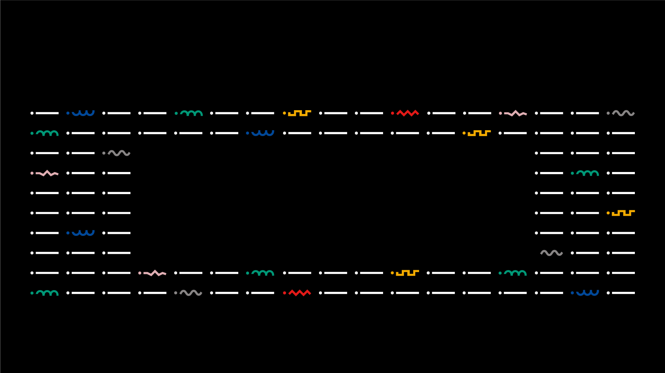

Integração de Sistemas
Licenciatura em ENGENHARIA INFORMÁTICA / Degree Informatics engineering
Desafio Nº1
Usar Python para Criar um XML Parser para ler ficheiros XML e criar o DOM
N.º 28968 – Rodrigo Correia;
N.º 28245 – Daniel Trindade;
Orientador(es):
Professor Doutor Jorge Ribeiro;
Licenciatura em Engenharia Informática | Escola Superior de Tecnologia e Gestão| Unidade Curricular: Integração de Sistemas | Ano Letivo 2024/2025

Slide 2



Integração de Sistemas
■ Índice
Degree IN Informatics engineering
Objetivos
Ficheiro XML
DOM
Evidências
Bibliografia e Referências Web
@Rodrigo Correia, Daniel Trindade | Unidade Curricular: INTEGRAÇÃO DE SISTEMAS – Ano Letivo 2024/2025 – Desafio 1
- 2 -

Slide 3
■ Objetivos
ENGENHARIA INFORMÁTICA
Desafio/Tarefa: Com recurso aos conteúdos lecionados na aula e providenciados pelo professor, resolver o desafio 1. Este desafio envolve a utilização da linguagem de programação Python para o desenvolvimento de uma aplicação que faz a leitura de um ficheiro em formato XML, valida o mesmo, e cria o respetivo DOM. Após a conclusão de cada etapa, serão colocados printscreens como prova de resolução da mesma.
@2024, 28245 – Daniel Trindade | Unidade Curricular: Aprendizagem Organizacional – Ano Letivo 2023/2024
- 3 -

Slide 4
Integração de Sistemas
■ Ficheiro XML
Degree IN Informatics engineering
Um ficheiro XML (Extensible Markup Language) é um tipo de documento de texto que organiza dados em uma estrutura hierárquica. Ele usa etiquetas (tags) para descrever dados, facilitando a interpretação das informações armazenadas por diferentes sistemas.
A linguagem XML é amplamente utilizada para armazenar e transportar dados numa forma que seja tanto legível para máquinas quanto para Humanos.
@Rodrigo Correia, Daniel Trindade | Unidade Curricular: INTEGRAÇÃO DE SISTEMAS – Ano Letivo 2024/2025 – Desafio 1
- 4 -

Slide 5
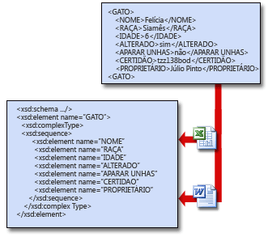
Integração de Sistemas
■ Ficheiro XML
Degree IN Informatics engineering
Exemplo de conversão para xml:
Ficheiro Original
Ficheiro Convertido
@Rodrigo Correia, Daniel Trindade | Unidade Curricular: INTEGRAÇÃO DE SISTEMAS – Ano Letivo 2024/2025 – Desafio 1
- 5 -

Slide 6
Integração de Sistemas
■ DOM
Degree IN Informatics engineering
O DOM (Document Object Model) é uma interface de programação que representa a estrutura de documentos HTML e XML como uma árvore de objetos.
Esta interface permite que linguagens de programação, como JavaScript, interajam com o conteúdo e a estrutura de um documento, facilitando a criação, modificação e remoção de elementos e atributos dentro da página ou documento.
@Rodrigo Correia, Daniel Trindade | Unidade Curricular: INTEGRAÇÃO DE SISTEMAS – Ano Letivo 2024/2025 – Desafio 1
- 6 -

Slide 7
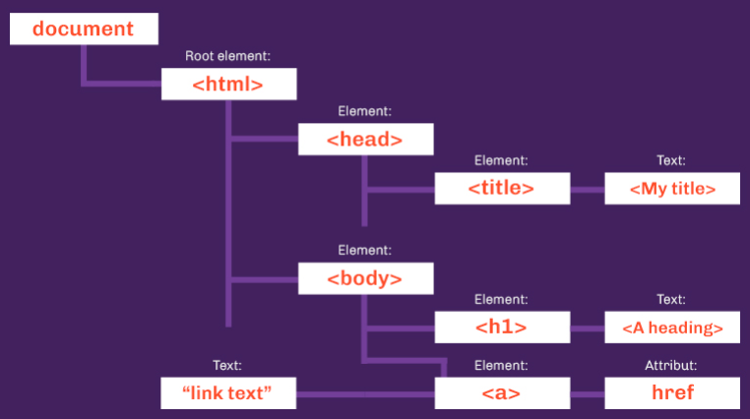
Integração de Sistemas
■ Ficheiro XML
Degree IN Informatics engineering
Exemplo de uma interface DOM:
@Rodrigo Correia, Daniel Trindade | Unidade Curricular: INTEGRAÇÃO DE SISTEMAS – Ano Letivo 2024/2025 – Desafio 1
- 7 -

Slide 8

Integração de Sistemas
■ Evidências
Degree IN Informatics engineering
Importação de Bibliotecas
O seguinte bloco de código importa as bibliotecas xml.etree.ElementTree para manipular o XML e tkinter, uma biblioteca gráfica que permite abrir uma janela para selecionar um ficheiro. Estes módulos serão usados para carregar e validar o ficheiro XML e para permitir ao utilizador escolher o ficheiro XML através de uma interface gráfica.
@Rodrigo Correia, Daniel Trindade | Unidade Curricular: INTEGRAÇÃO DE SISTEMAS – Ano Letivo 2024/2025 – Desafio 1
- 8 -

Slide 9
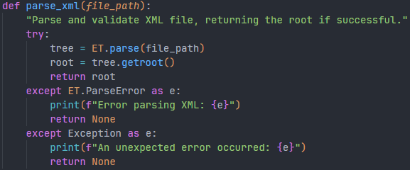
Integração de Sistemas
■ Evidências
Degree IN Informatics engineering
Função parse_xml
A seguinte função parse_xml recebe um caminho para um ficheiro XML e tenta carregar e analisar o conteúdo do ficheiro. Utilizando ET.parse, obtém a estrutura do XML como uma árvore, e getroot retorna o elemento raiz. Se o ficheiro XML tiver um erro de estrutura, uma mensagem de erro é impressa, e a função retorna None, indicando que o ficheiro não pôde ser analisado.
@Rodrigo Correia, Daniel Trindade | Unidade Curricular: INTEGRAÇÃO DE SISTEMAS – Ano Letivo 2024/2025 – Desafio 1
- 9 -

Slide 10
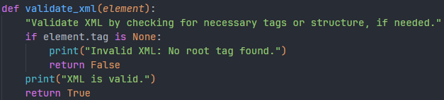
Integração de Sistemas
■ Evidências
Degree IN Informatics engineering
Função validate_xml
A seguinte função validate_xml verifica se o XML possui uma estrutura mínima válida. Recebe o elemento raiz como argumento e verifica se o mesmo tem uma etiqueta (tag). Caso contrário, imprime uma mensagem indicando que o XML é inválido e retorna False. Se tudo estiver correto, a função considera o XML válido e retorna True.
@Rodrigo Correia, Daniel Trindade | Unidade Curricular: INTEGRAÇÃO DE SISTEMAS – Ano Letivo 2024/2025 – Desafio 1
- 10 -

Slide 11
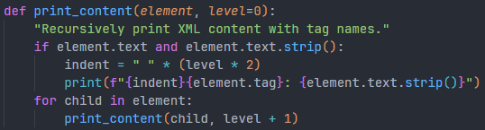
Integração de Sistemas
■ Evidências
Degree IN Informatics engineering
Função print_content
A seguinte função print_content imprime o conteúdo do XML de forma hierárquica. Ela percorre recursivamente cada elemento, imprimindo a sua etiqueta (tag) e o texto associado. A indentação (indent) é usada para criar uma estrutura visual correspondente ao nível hierárquico do XML, aumentando a indentação a cada nível de profundidade para facilitar a leitura.
@Rodrigo Correia, Daniel Trindade | Unidade Curricular: INTEGRAÇÃO DE SISTEMAS – Ano Letivo 2024/2025 – Desafio 1
- 11 -

Slide 12
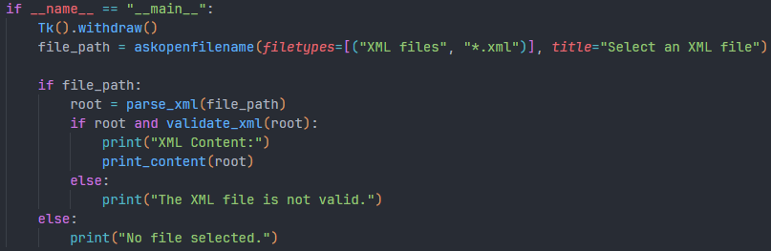
Integração de Sistemas
■ Evidências
Degree IN Informatics engineering
Bloco Principal (__main__)
Este é o ponto de entrada do programa, onde o utilizador seleciona um ficheiro XML através de uma janela de diálogo. Se um ficheiro for selecionado, a função parse_xml é chamada para carregar o XML e a função validate_xml verifica a sua validade. Se for válido, a função print_content exibe o conteúdo do XML, caso contrário, uma mensagem de erro é exibida.
@Rodrigo Correia, Daniel Trindade | Unidade Curricular: INTEGRAÇÃO DE SISTEMAS – Ano Letivo 2024/2025 – Desafio 1
- 12 -

Slide 13
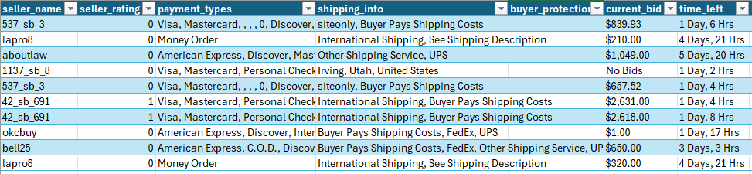
Integração de Sistemas
■ Evidências
Degree IN Informatics engineering
Parte do ficheiro XML utilizado (vista Excel)
@Rodrigo Correia, Daniel Trindade | Unidade Curricular: INTEGRAÇÃO DE SISTEMAS – Ano Letivo 2024/2025 – Desafio 1
- 13 -

Slide 14
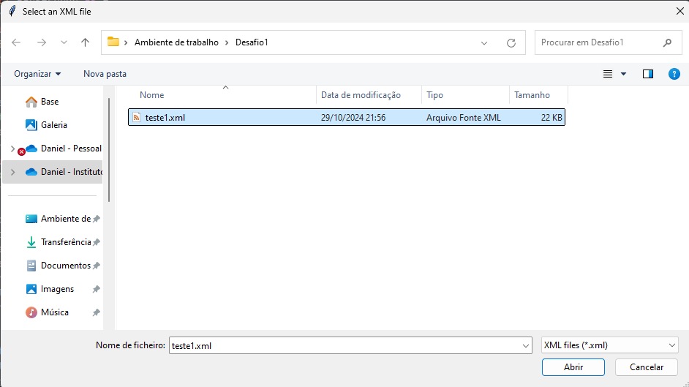
Integração de Sistemas
■ Evidências
Degree IN Informatics engineering
Output da aplicação com o ficheiro XML
Nesta janela o utilizador deve selecionar o ficheiro XML que pretende utilizar com a aplicação.
Seleção do ficheiro XML
@Rodrigo Correia, Daniel Trindade | Unidade Curricular: INTEGRAÇÃO DE SISTEMAS – Ano Letivo 2024/2025 – Desafio 1
- 14 -

Slide 15
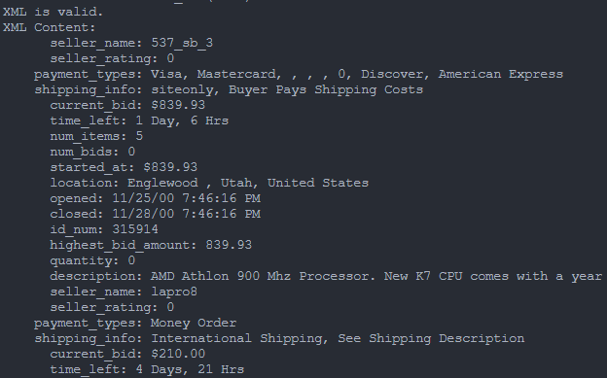
Integração de Sistemas
■ Evidências
Degree IN Informatics engineering
Output da aplicação com o ficheiro XML
Caso não existam problemas com o ficheiro XML selecionado, as informações desse ficheiro são listadas.
Parte do conteúdo do ficheiro XML
@Rodrigo Correia, Daniel Trindade | Unidade Curricular: INTEGRAÇÃO DE SISTEMAS – Ano Letivo 2024/2025 – Desafio 1
- 15 -

Slide 16
Integração de Sistemas
■ Evidências
Degree IN Informatics engineering
Output da aplicação com o ficheiro XML
Caso exista algum problema com o ficheiro XML selecionado, é informado onde se encontra o erro e informa que o mesmo não é válido.
Informação relativa ao ficheiro XML
@Rodrigo Correia, Daniel Trindade | Unidade Curricular: INTEGRAÇÃO DE SISTEMAS – Ano Letivo 2024/2025 – Desafio 1
- 16 -

Slide 17
Integração de Sistemas
■ 6. Bibliografia e Referências Web
Degree IN Informatics engineering
Informação:
Ficheiros XML
OVHcloud: https://www.ovhcloud.com/pt/learn/what-is-xml/
DOM
Alura: https://www.alura.com.br/artigos/o-que-e-o-dom
Reforço de Pesquisas
ChatGPT: https://chatgpt.com/
Mídia:
Microsoft: https://support.microsoft.com/pt-br/office/xml-para-iniciantes-a87d234d-4c2e-4409-9cbc-45e4eb857d44
Postman: https://blog.postman.com/what-is-xml/
Toti: https://carreiras.totidiversidade.com.br/o-que-e-dom/
@Rodrigo Correia, Daniel Trindade | Unidade Curricular: INTEGRAÇÃO DE SISTEMAS – Ano Letivo 2024/2025 – Desafio 1
- 17 -
Notes:
Tiago (acabar referencias)

Slide 18
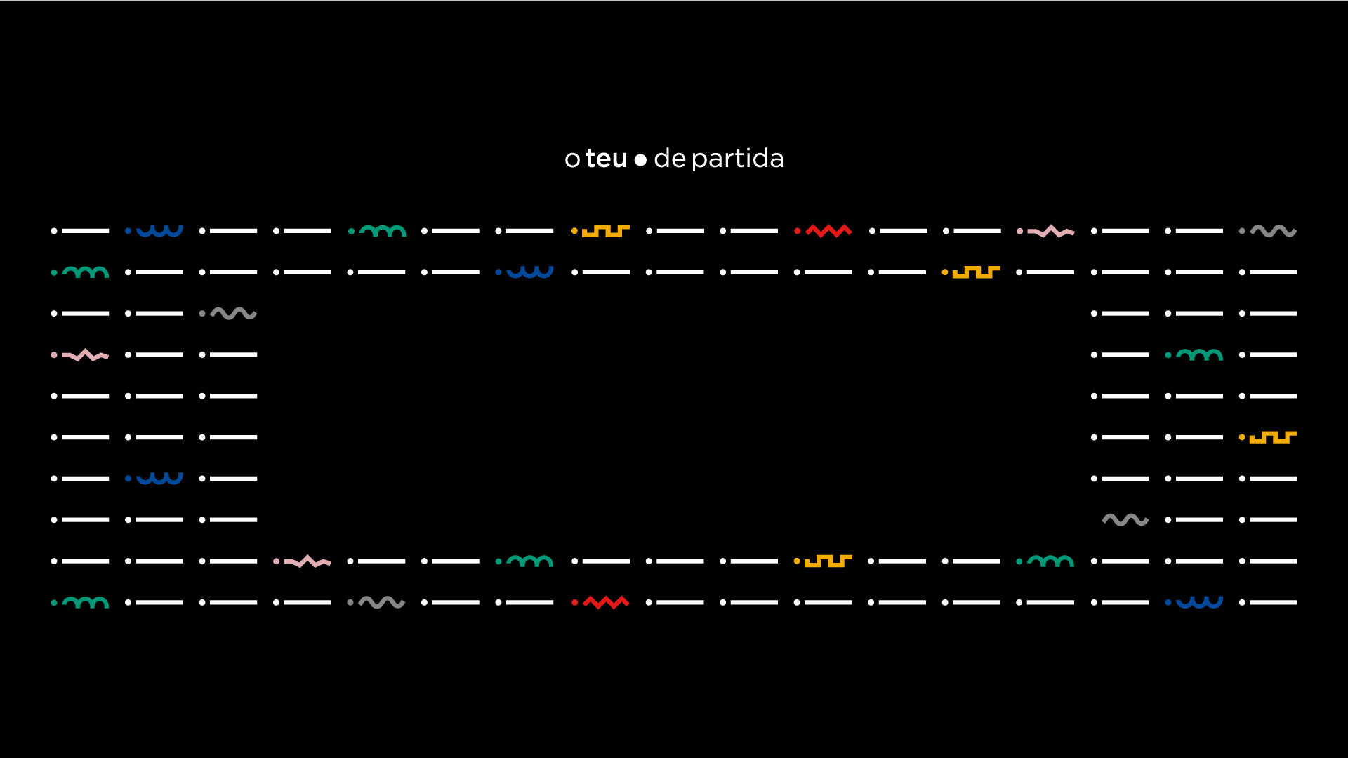
www.ipvc.pt

